Slide 1
Lesson 5
建造2D遊戲世界
Horazon
手遊設計

Slide 2
GameObject 與 Component
GameObject：遊戲物件
  表示一個遊戲物件
  可擁有若干個Componet
  會有Transform或RectTransform(UI用)其中一個Component
Component：元件
  某些種類會有相斥，某些種類同一個GO只能有一個
  Mesh、Renderer、Light、Camera

Slide 3
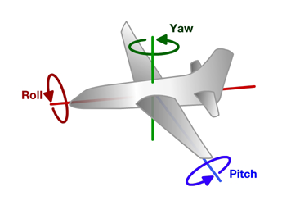
Transform (3D物件的基本Component)
Position
  Vector 3 (三維向量)
Rotation
  Quaternion (四元數、歐拉角顯示)
Scale
  Vector 3 (三維向量)

Slide 4
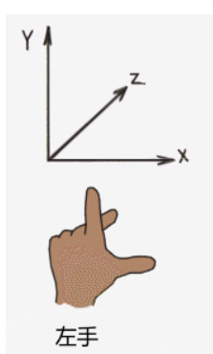
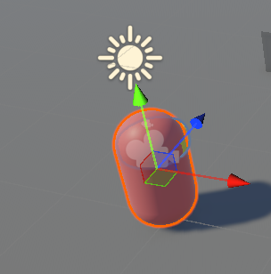
Unity：左手座標系

Slide 5
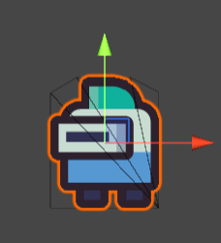
2D世界座標
Y
x

Slide 6
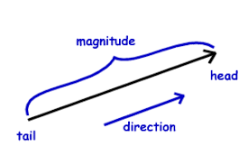
Position (Vector3 三維向量)
座標 vs 向量
(5.0,4.0,0.0)
(0,0,0)

Slide 7
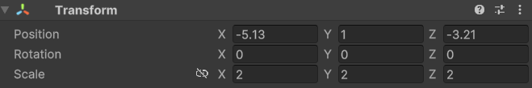
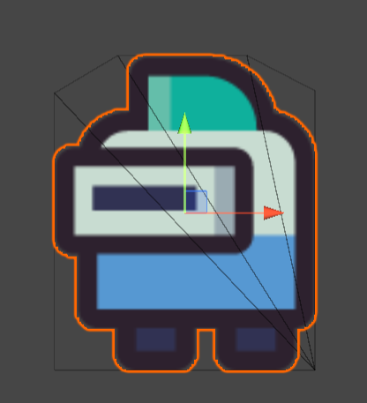
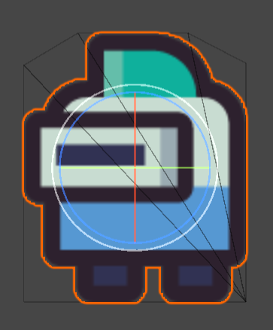
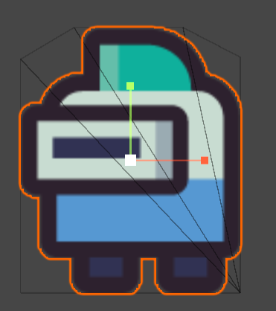

調整物件Transform (變換組件)
Position (位置)
Rotation (旋轉)
Scale (大小)

Slide 8
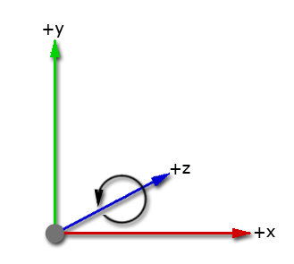
Rotation (Quaternion 四元數)
(x,y,z,w) 且距離為1
歐拉角的運算
  (90,0,0) = (90,90,90)
運算速度與複雜性
  使用矩陣相乘計算

Slide 9
Scale (Vector3 三維向量)
控制物件大小
  子物件也會被影響
可拖拉中間的白點，使其整體一起縮放

Slide 10
物件階層與transform關係
階層概念與影響
  Position
  Rotation
  Scale
常見用法
  視為單一的群組物件
  關節與動畫

Slide 11
Scene 場景
建立場景
  場景種類
  Load additively
開啟場景
儲存場景
  Ctrl + S

Slide 12
Camera (攝影機)
Render Type：Base / Overlay
  渲染方式：基本 / 覆蓋
Projection：Orthographic
  投影方式：正交
Post Processing 後製處理
  搭配Volume使用
  Bloom、tone mapping、motion blur….
Culling Mask
  可顯示不同Layer來製作其他功能

Slide 13
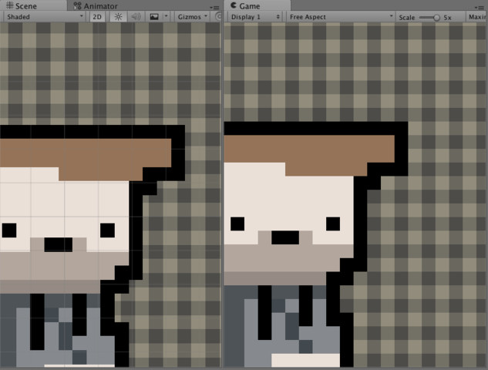
Camera (攝影機)
Pixel Perfect Camera
  確保像素圖在不同解析度下都能保持清晰，正確顯示。

Slide 14
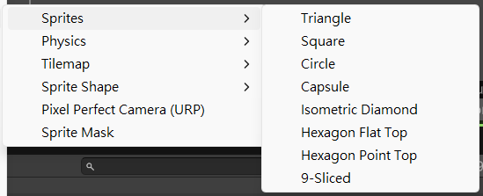
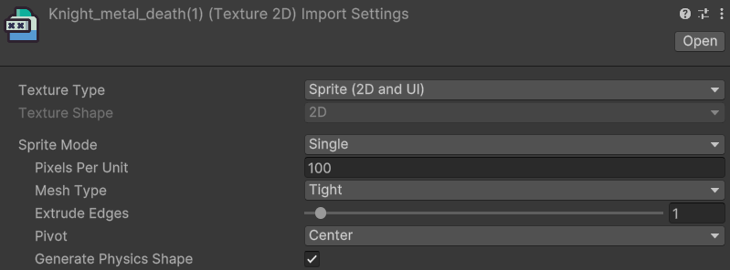
放入2D物件
一般Sprite
  選擇形狀
替換Sprite
  注意圖片的種類為Sprite

Slide 15
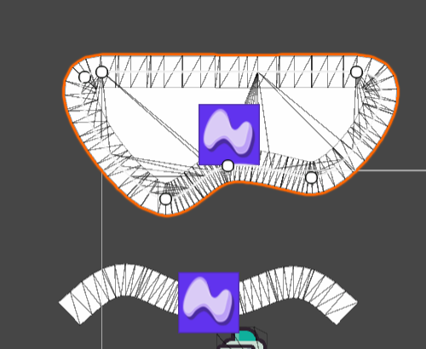
放入2D物件
Sprite Shape
  Open/Closed Shape
  編輯Spline
    移動節點
    新增節點
    編輯斜率

Slide 16
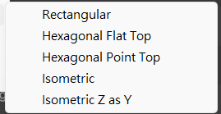
放入2D物件
TileMap
  在Scene中創建TileMap
TileMap Palette
  在Project中創建對應的調色盤
  Window > 2D > TilePalette
編輯調色盤

Slide 17
儲存
請記得儲存場景 (Scene)
  Ctrl + S
儲存專案
  File > Save Project
  Project Setting / Build Setting
  Assets

